Slide 1


Ski-Service Auftragsverwaltung
NoSQL-Datenbank einsetzen
Nesim Abdelaziz INF EFZ 22

Slide 2
Inhaltsverzeichnis
Ausgangssituation
Allgemeine Anforderungen
Software
SQL
NoSQL
Live Demo (Presentation der Resultate/Lösung
Fazit

Slide 3
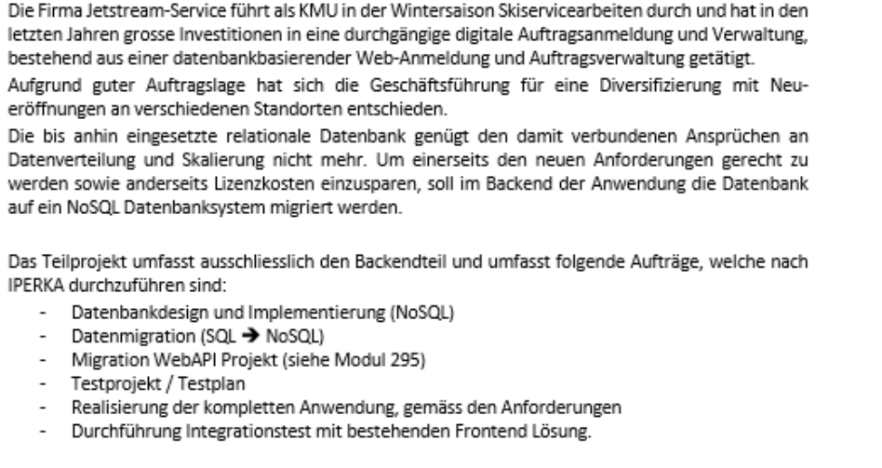
Ausgangssituation

Slide 4

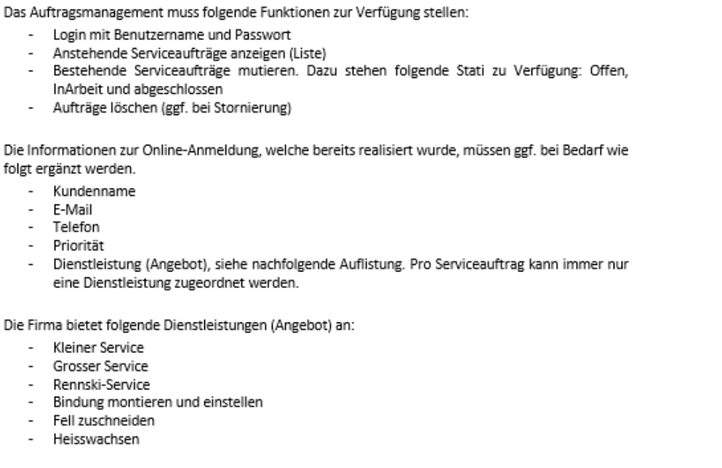
Allgemeine Anforderungen

Slide 5




Software
mongoDB
neo4j
C# / JavaScript
GitHub
Eine leistungsstarke NoSQL-Datenbank, ideal für die Speicherung großer Mengen von Skiequipment-Daten.
Ein flexibles graphenbasiertes Datenbankmanagement-System zur Verwaltung von Kunden und inventarbezogenen Daten.
Die Verwendung von C# und JavaScript zur Entwicklung von anwenderfreundlichen und effizienten Softwarelösungen für den Ski-Service.
Plattform für die Versionskontrolle und Zusammenarbeit beim Entwickeln branchenführender Anwendungen im Ski-Service-Bereich.

Slide 6
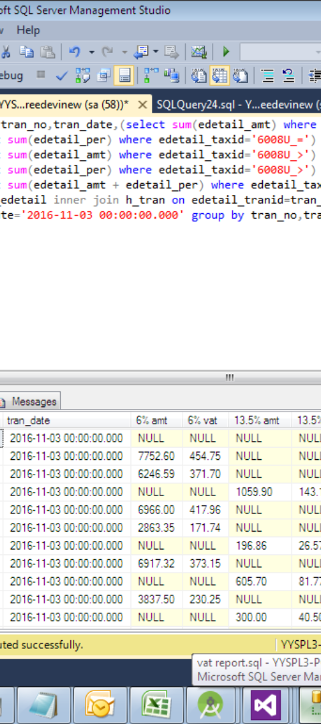
SQL
Datenabfragen
Verwendung von SQL-Abfragen zur schnellen und präzisen Extraktion von Kunden- und Bestandsdaten.
Leistungsverwaltung
Datenoptimierung und effiziente Leistungsverwaltung für reibungslose Geschäftsabläufe im Ski-Service-Bereich.
Datenintegrität
Sicherstellung der Integrität, Konsistenz und Sicherheit der kritischen Skiausrüstungsdaten durch SQL-Datenbanklösungen.

Slide 7
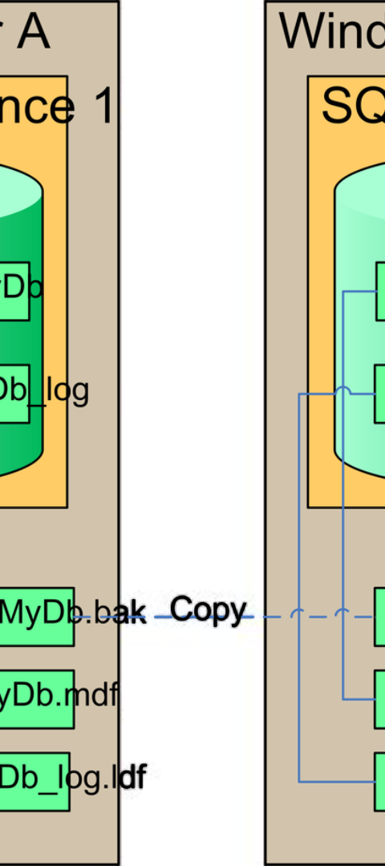
NoSQL
1
Skalierbarkeit
2
Flexibilität
NoSQL-Datenbanken sind hervorragend für die Skalierung von Datenmengen und die Bewältigung von Belastungsspitzen im Ski-Service geeignet.
Eine flexible Struktur, die die Anforderungen von sich ändernden Geschäftsprozessen in einem sich dynamisch entwickelnden Skiservice unterstützt.

Slide 8
Live Demo

Slide 9



Fazit
Effektives Datenmanagement
Kundenorientierte Lösungen
Konstante Verbesserungen

Slide 10

Danke fürs Zuhören

